Slide 1
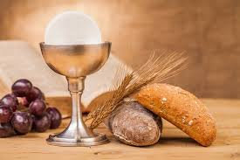
CHÚA NHẬT XII THƯỜNG NIÊN – C
“Tất cả đều ăn no nê”
(Lc 9, 11b-17)

Slide 2
Ta sẽ lấy tinh hoa lúa mì nuôi dưỡng chúng, và cho chúng ăn no mật từ hốc đã chảy ra.
Ca Nhập Lễ

Slide 3
KINH VINH DANH

Slide 4
Bài Đọc 1: St 14, 18-20
“Ông mang bánh và rượu tới”.
Bài trích sách Sáng Thế.

Slide 5
Đáp Ca:
Tv 109, 1. 2. 3. 4
Con là Thượng tế tới muôn đời theo phẩm hàm Melkixêđê (c. 4bc).

Slide 6
Bài Đọc 2: 1 Cr 11, 23-26
“Mỗi khi anh em ăn và uống anh em loan truyền việc Chúa chịu chết”.
Trích thư Thánh Phaolô Tông đồ gửi tín hữu Cô-rintô.

Slide 7
Alleluia-alleluia: – Chúa phán: “Ta là bánh hằng sống từ trời xuống; ai ăn bánh này, thì sẽ sống đời đời”. – Alleluia.
Alleluia: Ga 6, 51-52

Slide 8
Phúc Âm: Lc 9, 11b-17
“Tất cả đều ăn no nê”
(Lc 9, 11b-17)

Slide 10
KINH TIN KÍNH

Slide 11
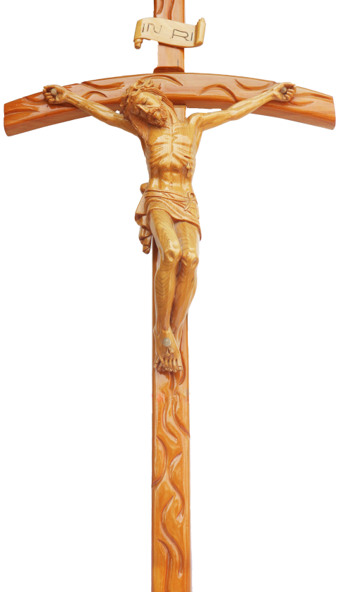
LỜI NGUYỆN TÍN HỮU

Slide 13
Chúa phán: "Ai ăn thịt Ta và uống máu Ta, thì ở trong Ta và Ta ở trong kẻ ấy”.
CA HIỆP LỄ

Slide 14
Ca Kết Lễ

Slide 15
CHÚA NHẬT XII THƯỜNG NIÊN – C
“Tất cả đều ăn no nê”
(Lc 9, 11b-17)

